Slide 1
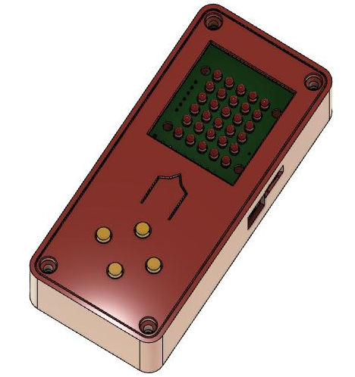

TechDen Zwolle Workshop Solderen Montage instructie Spel computer

Slide 2
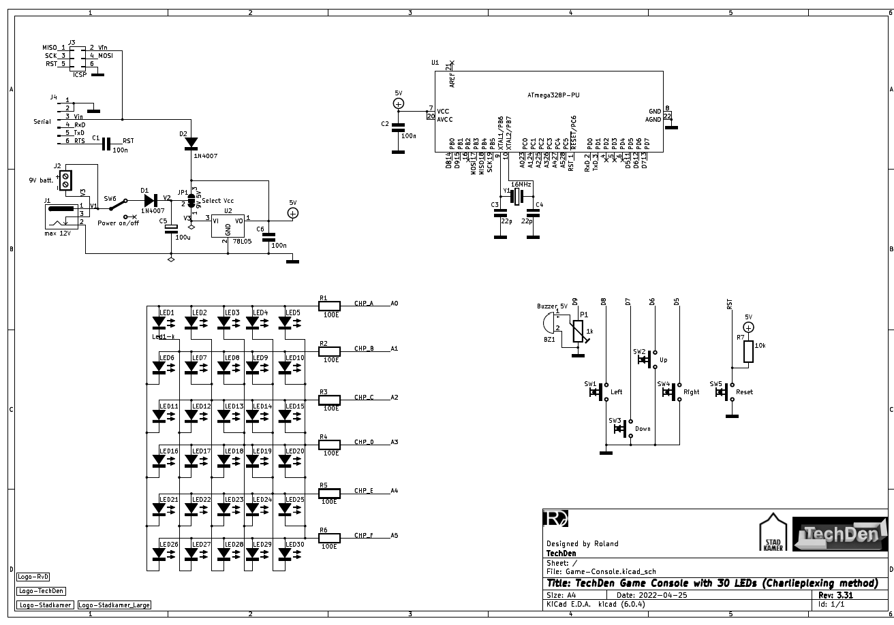
Het schema
…. En mag je direct weer vergeten ;-)

Slide 3
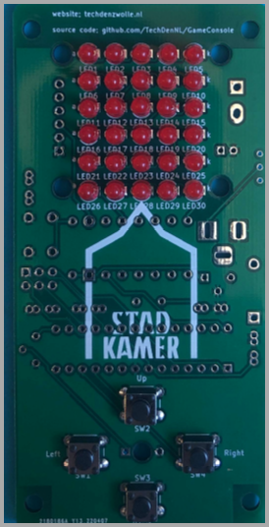
1- Leds & Buttons
Let op positie
Korte pin = k(athode)
Voorzijde

Slide 4
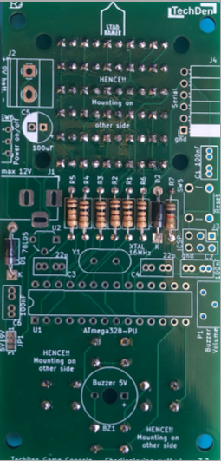
2 - Weerstandjes + Diode
Let op Positie
Achterzijde
Let op
waarde; 10k

Slide 5
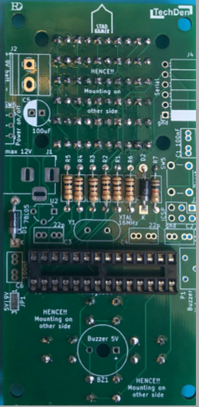
3 - Chip voetje
Achterzijde
Let op positie &
Alle pinnen door de gaatjes

Slide 6
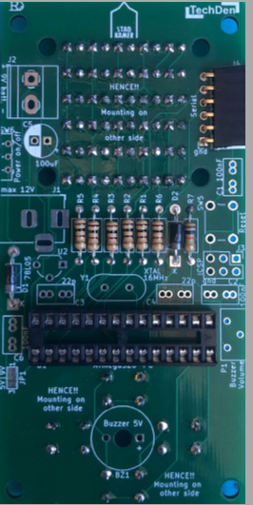
4 – Programmeer connector
Achterzijde

Slide 7
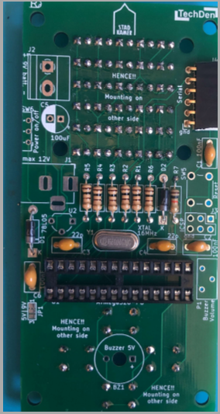
5 – Condensatoren, diode & Kristal
Achterzijde
Let op Positie
Let op
waarde; 22pF

Slide 8
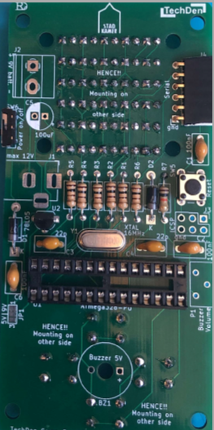
6 – Schakelaars & 5V Regulator
Achterzijde
Let op Positie

Slide 9
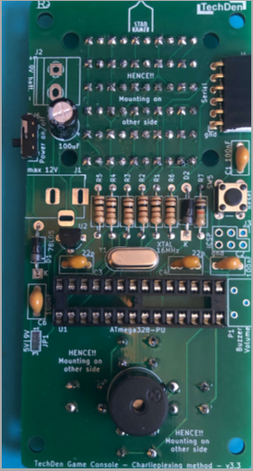
7 – Elco & Buzzer
Let op positie
Achterzijde
Let op polariteit

Slide 10
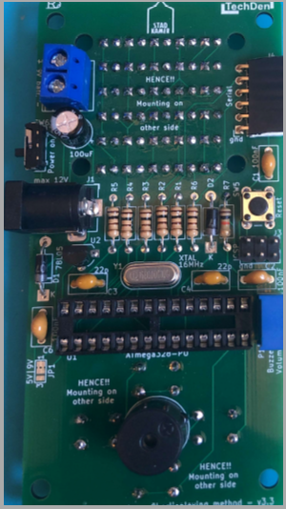
8 – Connectors & Potmeter
Openingen naar buiten
Achterzijde

Slide 11
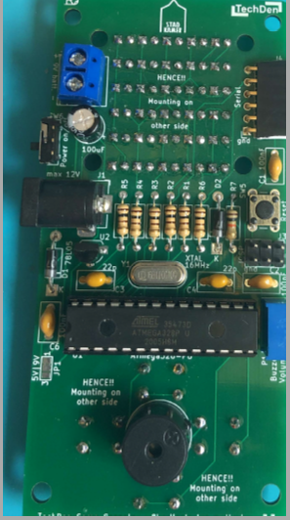
9 – Arduino Chip
Achterzijde
Let op positie &
Alle pinnen “binnen boord”

Slide 12
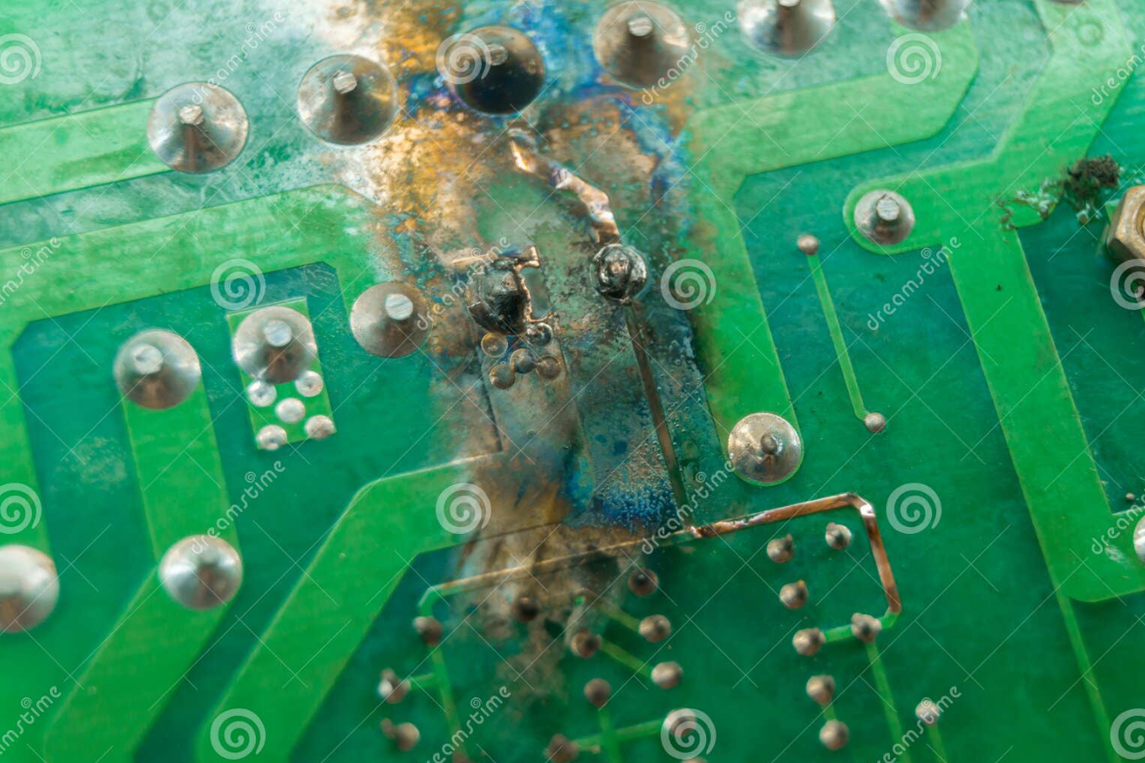
Vóór inschakelen;
Laat eerst je schakeling checken door een TechDenner voordat je de batterij aansluit!

